Slide 1
Unit 5
CAN YOU SWIM?
Lesson 1

Slide 2
VOCABULARY

Slide 3
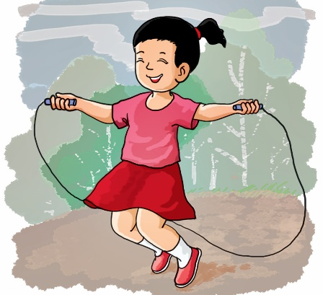
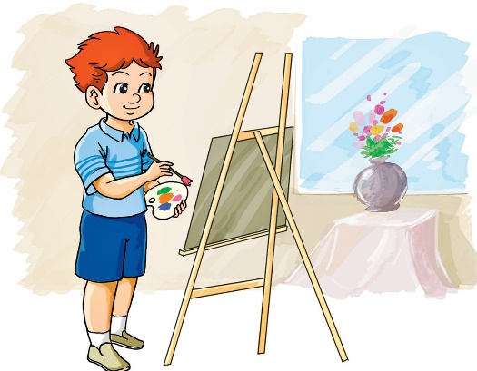

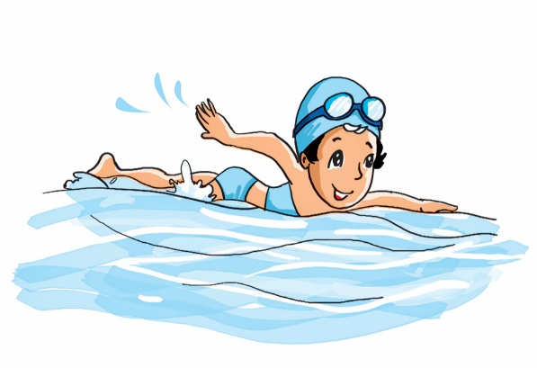
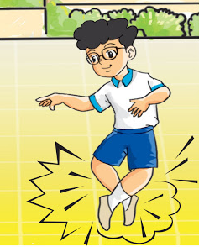
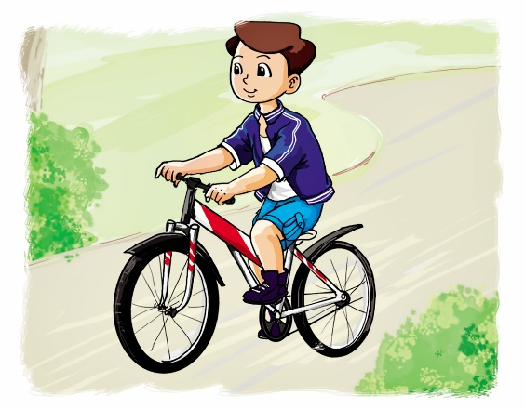
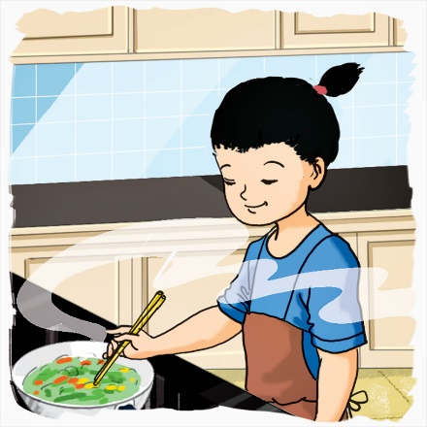
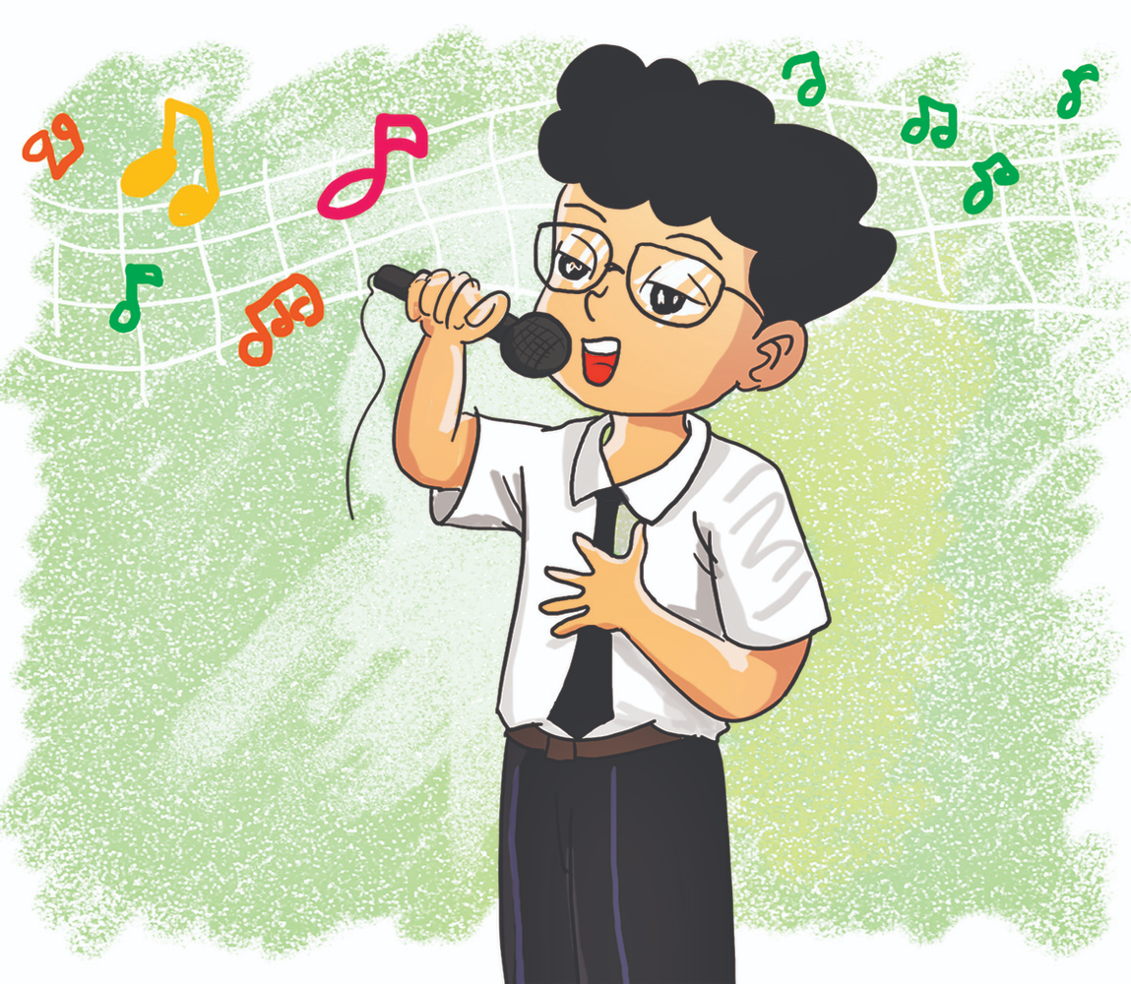
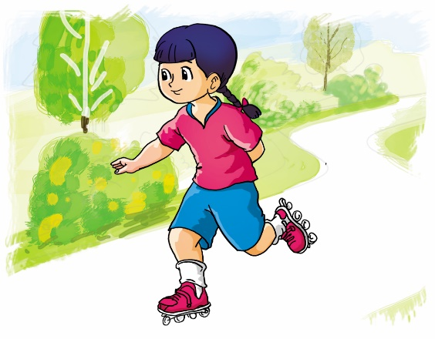
Vocabulary
skip
draw
read
swim
dance
ride
cook
sing
skate

Slide 4
GRAMMAR

Slide 5




Structures:
Cách hỏi bạn có thể làm gì
What can you do?
(Bạn có thể làm gì?)
+ V
I can __________.
(Tôi có thể _________)
Extra Structures:
Cách hỏi chị ấy/ anh ấy có thể làm gì
What can she/he do?
(Cô ấy/ Anh ấy có thể làm gì?)
+ V
She/he can __________.
(Cô ấy/ Anh ấy có thể _________)

